Slide 1
基于近场虚拟化技术的移动云计算
详细设计方案

Slide 2
主要内容
预期成果
框架技术方案
移动端中间件技术方案
PC端中间件技术方案

Slide 3
预期成果

Slide 4


预期成果
图片处理
实现云端的图片素描处理
事件同步
移动端和云端的操作与效果完全一致
传感器同步
手机端图片翻转能够同步至云端

Slide 5
整体架构
云服务发现与本地应用描述
通信总线
系统信息同步
模块1
Middle Ware
1
模块1
模块2
模块2
Middle Ware
2
申请适当的虚拟计算资源
事件同步
通信辅助
模块3
框架
模块3
VM
手机
WIFI or
other connection
PC

Slide 6
框架技术方案

Slide 7
框架Framework
使得应用的开发尽量简单
开发者不需要过多的考虑应用逻辑之外的其它事情
封装所有与总线之间的交互
封装通信协议
封装序列化与反序列化过程
封装线程操作
模块1
Middle Ware
1
模块2
模块3
框架

Slide 8
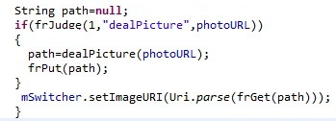
框架Framework
需调用的方法名，用来做标识
通过Java的装箱机制做指针处理
框架Framework
通过返回值判断是否在当前环境中执行下面代码
从总线获取处理结果
将结果推至总线
和传统的代码没有任何区别

Slide 9
框架Framework
最自由
需要确定AIDL接口
AIDL
数据通信方式
可以直接推送回调
难以处理多种回调
推
Message
Broadcast
最简单方便
消息路由 | 安全问题
拉
TCP Forward
VM不需要中间件
模型较为简单可靠
职责清晰明确
效率可能较低
路由机制较为复杂
数据通信方式

Slide 10
框架Framework
内存级序列化
Serializable
Parcelable
序列化的可逆性
Schema
Type
Complex
可扩展性
能否为中间件所识别
安全
文本型序列化
XML
JSON
序列化与反序列化

Slide 11
框架Framework
BUS
getResult()
Computing…
====
多线程及轮询
Notes:
轮询不能放在主UI线程中

Slide 12
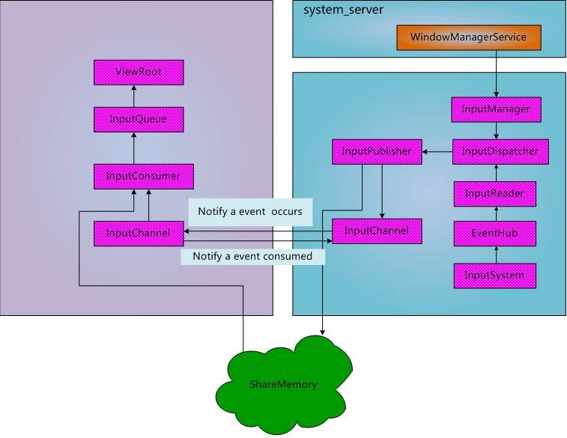
框架Framework
屏幕旋转同步

Slide 13
移动端中间件技术方案

Slide 14
移动端中间件Middle Ware
辅助完成数据转发、Session管理等辅助性任务
发现云服务
获取设备ip、分辨率及应用信息
数据总线及数据路由
辅助指令转发
Session管理
模块1
Middle Ware
1
模块2
模块3
框架

Slide 15
移动端中间件Middle Ware
BUS
所有需传送的数据都通过PUT端口交予总线
所有需获取的数据都通过GET端口向总线索取
Put和Get操作分在两个端口：
职责划分更为清晰
总线实现简单
PUT
Port 1
GET
Port 2
总线的“拉”式数据交换模型

Slide 16
移动端中间件Middle Ware
以固定的格式包装一些操作字符，以便在不解开JSON的情况下获取部分操作指令
Head <16字节>
Body <JSON>
以JSON格式封装具体数据。在必要的时候可由中间件将其解开。
协议

Slide 17
移动端中间件Middle Ware
Middle Ware 1
Middle Ware 2
Middle Ware 1
File?
APP in
VM
APP
File?
File!
APP in
VM
随机端口TCP
File!
File!
类Ftp协议方式
由MW2通过adb完成
文件的传输方式

Slide 18
移动端中间件Middle Ware
Device 3
Device 2
App1
Middle Ware 1
由框架自动生成AppId
用SN做DeviceId
AppId与DeviceId共同组成SessionID
App2
App3
Client识别

Slide 19
移动端中间件Middle Ware
App
Request Time
Expire Time
Data/Public Key
Middle Ware 1
App
摘要
+ Data
私钥
Data/Public Key
私钥
Middle Ware 1
握手方式对数据进行加密
通过私有数据的信息摘要进行验证
安全

Slide 20
PC端中间件技术方案

Slide 21
PC端中间件Middle Ware
启动虚拟化服务
提取、安装并初始化App
辅助完成文件传输等操作
事件同步
将双方产生的事件，包括点击、滑动等事件进行完全同步
模块1
模块2
Middle Ware
2
模块3

Slide 22
PC端中间件Middle Ware
提取Apk文件并安装至虚拟机
端口转发，不需要虚拟机有独立IP
ADB
(Android Debug Bridge)
文件的获取与推送
常见Linux Shell指令
对ADB操作的封装

Slide 23
PC端中间件Middle Ware
Middle Ware on PC
Send Event
Get Event
Linux
Linux
Get Event
在Linux层截获事件，与android无关
Send Event
事件同步

Slide 24
/dev/input/event0: 3 0 107
/dev/input/event0: 3 1 125
/dev/input/event0: 1 330 1
/dev/input/event0: 0 0 0
/dev/input/event0: 1 330 0
/dev/input/event0: 0 0 0
Transfer
Mobile
Cloud VM
Send Event
/dev/input/event5: 0001 0110 00000001
/dev/input/event5: 0000 0000 00000000
/dev/input/event5: 0001 0110 00000000
/dev/input/event5: 0000 0000 00000000
Get Event
/dev/input/event0: 0003 0000 0000006b
/dev/input/event0: 0003 0001 0000007d
/dev/input/event0: 0001 014a 00000001
/dev/input/event0: 0000 0000 00000000
/dev/input/event0: 0001 014a 00000000
/dev/input/event0: 0000 0000 00000000
Get Event
/dev/input/event5: 1 272 1
/dev/input/event5: 0 0 0
/dev/input/event5: 1 272 0
/dev/input/event5: 0 0 0
Send Event
Transfer
事件类型转换

Slide 25
谢谢

